Slide 1
Автор: Козлова Кристина 8а класс, МБОУ «Лицей № 2»,
г. Нижневартовск, май 2014 г.

Slide 2
Меню
Понятие зомби-апокалипсис
История
Причины
Кто такой зомби?
Интересный факт
Как выжить?
Как создать зомби-апокалипсис
Памятка людям
Памятка зомби
Заключение
Интернет ресурсы

Slide 3
Понятие зомби-апокалипсис
Зомби-апокалипсис — один из вариантов конца света, к которому, несмотря на его абсурдность, готовятся десятки тысяч людей во всём мире.

Slide 4
История
Корнями жанр уходит в глубину христианских представлений, где говорится, что последние дни земного мира будут сопровождаться воскрешением всех умерших и гибелью всех живых.

Slide 5
Причины:
Корпорация
Создание безумцем
Эволюция

Slide 6
Корпорация
Некая зловещая корпорация, разрабатывая биологическое оружие, ставит эксперименты с вирусами и разрабатывает тот самый вирус. Внезапно происходит утечка — скажем, гринписовцы выпускают из клетки заражённую макаку, она кусает их, они кусают ещё уйму народу и т. д.
В результате в кратчайшие
сроки лаборатория город,
страна, мир заполняется
ордой мертвецов.

Slide 7
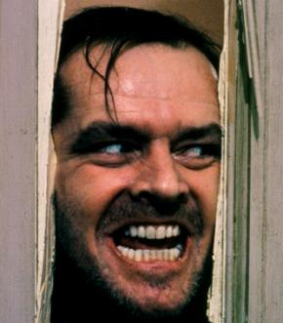
Создание безумцем
Псих при помощи набора «юный химик» создает какую-то зеленую жидкость, отправляется на кладбище и начинает раскапывая могилы, втыкать ее через шприц мертвецам в затылок, от чего тех торкает, и они отправляются бродить
по кладбищу, порабощая человечество.
,

Slide 8
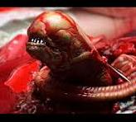
Эволюция
Банальная эволюция отдельных представителей флоры и фауны, в частности паразитов, способных забираться в человеческую тушку и брать контроль над мозгом, ну или хотя бы размножаться с помощью человека.
Таким образом, происходит
коллапс всего человечества
с помощью паразитов.

Slide 9
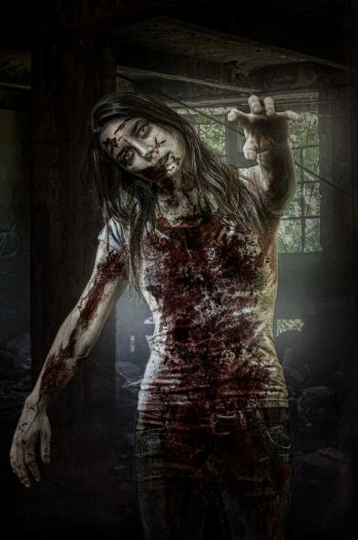
Кто такой зомби?
Под зомби понимается, как правило, оживлённый фантастическим образом труп, реже живой человек, полностью потерявший контроль над собой и своим телом, в котором просыпается людоед.

Slide 10
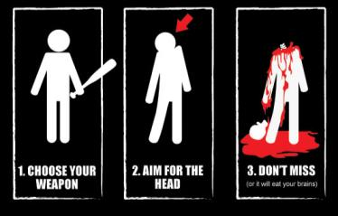
Интересный факт
В США с 2003 года действует организация Zombie Sq, которая готовится к зомби-апокалипсису вполне всерьёз. К.О. напоминает, что эти ребята — вполне себе вооруженный, подготовленный партизанский отряд.

Slide 11
Как выжить?
В основном идеи борьбы с зомби сводятся к следующему: нужно заранее заготовить оружие, боеприпасы, продукты, одежду и машину, при первых признаках зомби-апокалипсиса, прицельно отстреливая зомби в голову, забить на родных и друзей, уехать в глушь, где уже заготовлено убежище, и окопаться там, дожидаясь, пока все пройдёт.

Slide 12
Пошаговая инструкция
Шаг 1. Эвакуация.
Пока ситуация не вышла из под контроля вам нужно будет срочно покинуть место, где начала распространяться эпидемия. До тех пор, пока не наступила полная анархия, силы МВД, МЧС и внутренние войска обязаны обеспечить безопасность всем гражданам.
Шаг 2. Мой дом – моя крепость.
Если же вам не удалось покинуть вовремя зону заражения, то будьте готовы к самому худшему. Жилища, предназначенные для круглогодичного пребывания, как достаточно прочны чтобы выдержать натиск злобных тварей. Первым делом защитите самые уязвимые места вашего убежища. Единственные опасные места – двери и окна (особенно если вы живете на первом этаже). Укрепите их по необходимости. Чем выше расположены окна, тем меньшую опасность они представляют.
Шаг 3. Уровень опасности
После того как ваш дом превратился в крепость, вы должны передохнуть и оценить уровень опасности. На первых порах зомби будут представлять небольшую опасность, по сравнению с другими, такими как массовые беспорядки, преступность, аварии на промышленных объектах.

Slide 13
Пошаговая инструкция
Шаг 4. Пути отхода
После того как вы перевели дух, необходимо обеспечить путь отхода из убежища. Это нужно на тот случай, если ваше настоящее место пребывания станет небезопасным. В любом случае ваш путь отхода не должен быть тупиковым. Такие варианты как подвал или чердак или большой шкаф не подходят. Вы рискуете остаться заблокированными в этих ненадежных убежищах. Путь должен вести на улицу. Идеальный вариант – это когда путь ведет в другое укрепленное убежище, из которого так же можно выбраться.
Шаг 5. Предметы первой необходимости
Еда – отдайте предпочтение продуктам небольшим по весу и с долгим сроком хранения. Идеальный вариант – мясные консервы, шоколад, сухофрукты, орехи, крупы. Не забудьте про воду!
Экстремальная очистка грязной воды. Эти способы следуют использовать, только если традиционные способы дезинфекции недоступны (кипячение, фильтрация).
Для очищения воды её следует отстоять 12 часов или;
- Пропустить через заполненную песком трубку, длиной не менее трех шагов;
- Профильтровать через наполненную песком одежду.

Slide 14
Пошаговая инструкция
Оружие самообороны.
Практически любой предмет может послужить в качестве оружия, но вам следует уяснить что в данном случае оружие следует разделить на классы и выбирать максимально приоритетное оружие из того, что у вас есть. Не выходите из убежища без оружия – обычные болевые и травмирующие приемы против зараженных могут оказаться неэффективными.
Медикаменты.
В вашей аптечке по минимуму должны быть: пластырь, любое средство для обеззараживания (водка, спирт, йод, зеленка, перекись водорода, хлоргексидин), бинт, жгут, таблетки от сердца (валидол), от болей в животе, обезболивающее, ножницы, скальпель (или острый нож).
Важно знать – аптечка должна быть в каждой машине и на любом производственном предприятии.
Одежда.
Одежда по сезону – очень важная часть выживания. Для вылазок предпочтительно надевать свободную одежду, которая должна быть достаточно плотной, чтобы не допустить попадания слюны и грязи при укусах зараженных. Одежда должна легко сниматься. Если вас схватят, то сбросив себя одежды вы тем самым будете иметь шанс высвободится из хватки мертвеца.
Обувь должна быть разношенной и удобной, кроме того не забудьте про перчатки и головной убор.
Не забудьте еще про один аксессуар. Если неизвестен способ заражения, то носите противогаз или респиратор, на крайний случай повязывайте органы дыхания влажной тряпкой.

Slide 15
Пошаговая инструкция
Шаг 6. Максимум информации
Вам необходимо будет собирать информацию, делать наблюдения. Поэтому важно делать записи обо всем, что может иметь значение. Знания могут оказать вам неоценимую услугу. Например, вы можете узнать в время суток инфицированные наименее активны, на какие раздражители реагируют, степень их подвижности и агрессивности. После этого можно делать короткие вылазки в целях поиска других выживших и полезных предметов для выживания.
Если вы покидаете убежище, то в оставляемую записку добавьте ту информацию, которую удалось узнать, дайте полезные указания. Возможно вы сможете кого-то спасти. Такие же записки с адресом вашего убежища оставляйте на
видных местах.

Slide 16
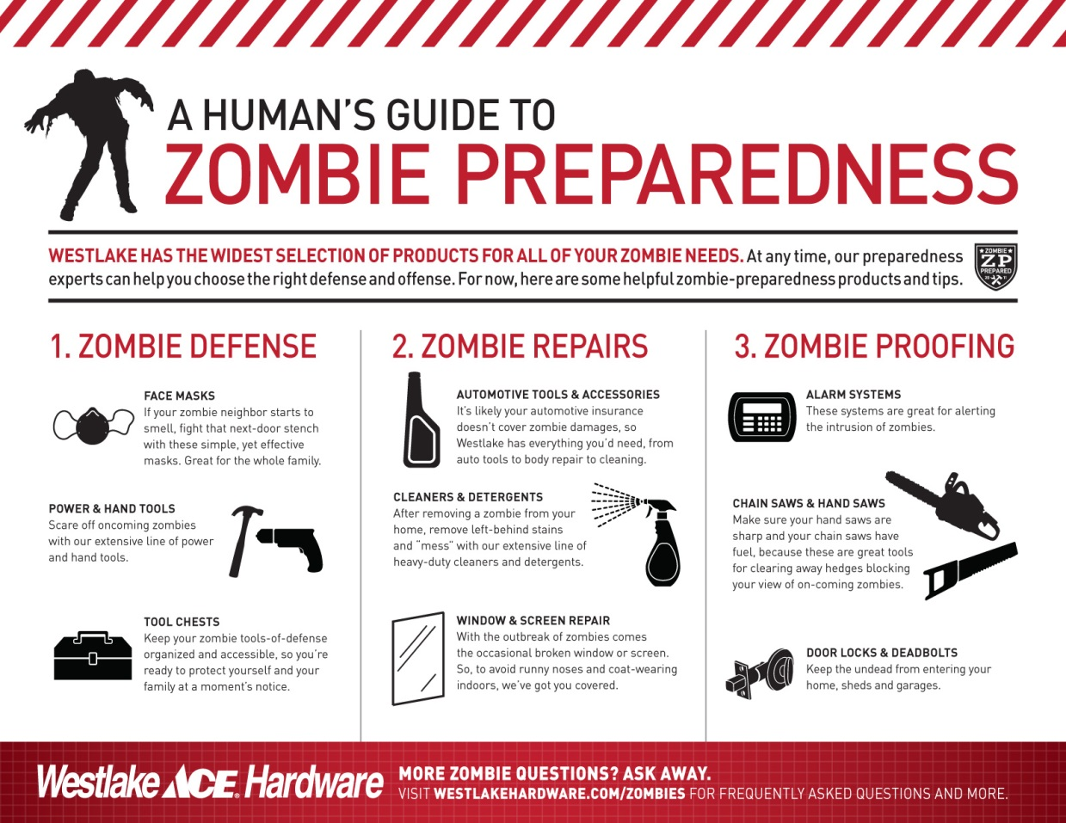
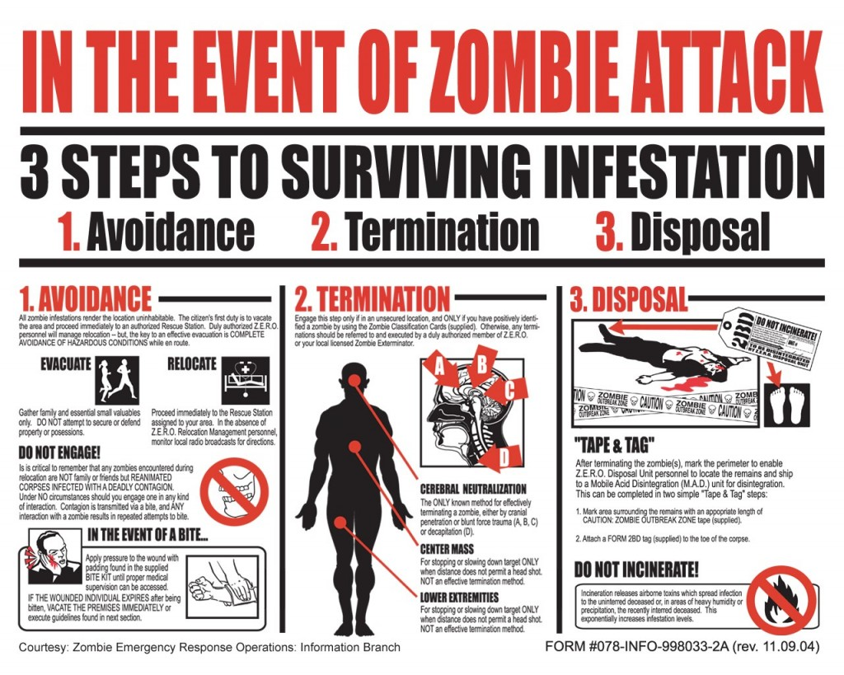
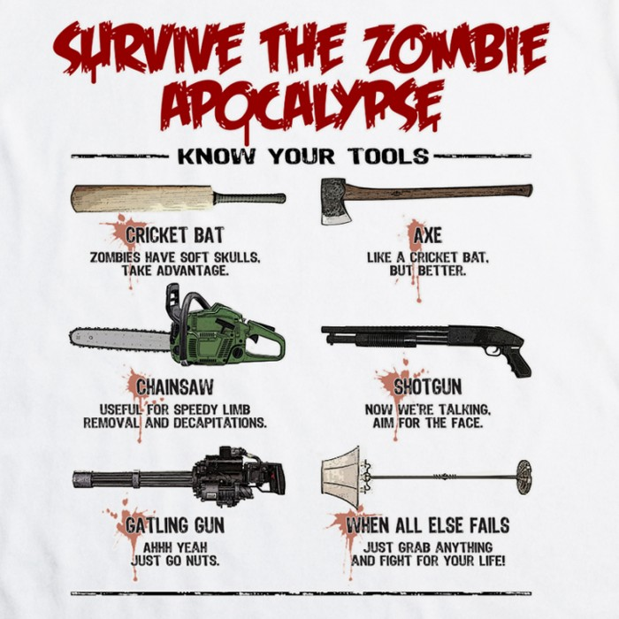
Пошаговая инструкция

Slide 17
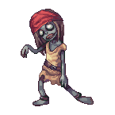
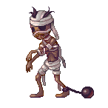
Как создать зомби-апокалипсис?
вирус
ученые
трупы
ЗОМБИ-АПОКАЛИПСИС

Slide 18
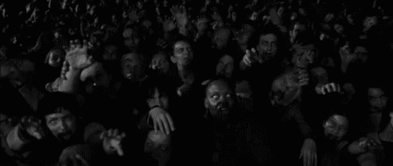
Памятка людям
Не паникуй.
Захвати еду, питьевую воду, радиоприёмник, фонари, оружие и отступай в безопасное место.
В качестве точки для обороны лучше выбрать большой магазин или торговый центр (вот только не электроники, ты же не будешь есть телевизоры, да?) — там не будет проблем с едой и припасами.
Держись как можно дальше от плотно населенных районов — там будет больше всего заражённых.
Не позволяй окружить себя, не дай загнать себя в угол или какое-либо тесное пространство.
Помни, любой человек, укушенный или убитый зомби — прямая угроза тебе и твоим товарищам. Убей его, пока он не убил тебя.
Никогда не идите в места, где тишина. Там могут быть зомби.
Если убить зомби, обмазать одежду мертвечиной, возможно, вы станете своим среди чужих.
Лучший совет по выживанию — запомнить, как поступают люди в фильмах про зомби, и делать наоборот.

Slide 19
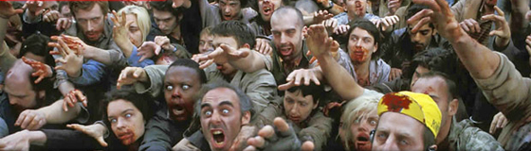
Памятка зомби
Учтите, что ослабленный организм не сможет больше себя регенерировать. Во избежание травм ходите медленно и осторожно, вытянув руки вперед— так вы избежите опасных препятствий
Знайте также, что во время бедствий, люди часто теряют голову. В вас могут стрелять. Таких опасных личностей необходимо сразу нейтрализовать, для чего лучше собраться большой толпой. Обычно они стреляют в голову, будьте осторожны.
Помните, что даже во время зомби-апокалипсиса ваша жизнь еще не закончена! Следуя этим советам, многие из вас могут жить, работать и развлекаться как раньше.
Смотрите вперед с оптимизмом!

Slide 20
Заключение
Как известно, не все живое что движется. Выйди на улицу и посмотри вокруг. Посмотри на всех этих людей, без остановки идущих куда-то… Ты думаешь, они подчиняются своей воле? Ты действительно думаешь, что среди них есть живые люди?

Slide 21
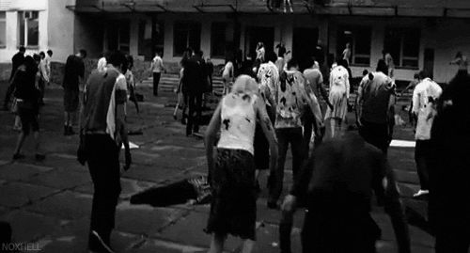
Интернет ресурсы
ru.wikipedia.org/зомби-апокалипсис
Lurkmore.to/зомби-апокалипсис
Dnevniki.ru/зомби-апокалипсис

Slide 22
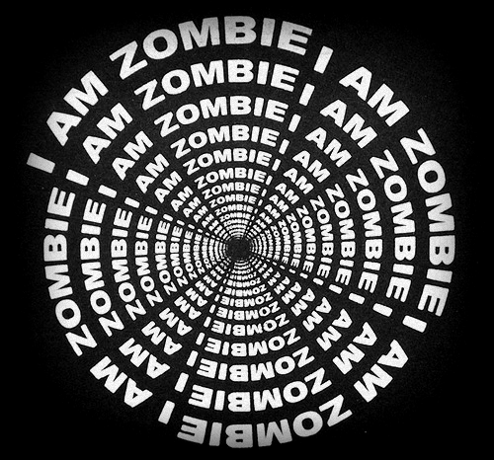
Спасибо за внимание!

